Slide 1
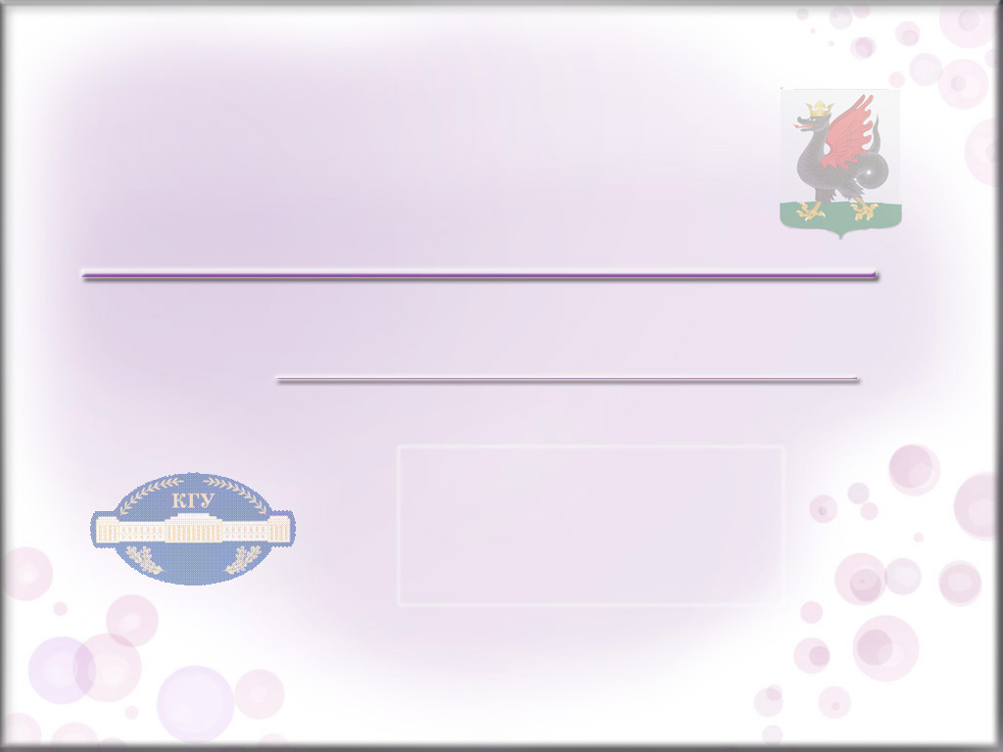
Создание корзины
Проект выполнили:
Пётр Деревенский,
Константин Максимов

Slide 2
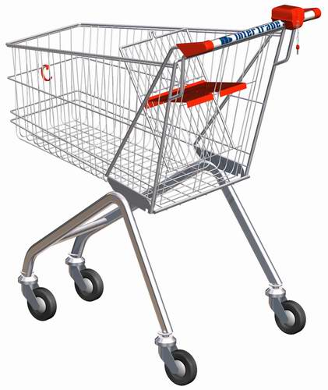
Что такое корзина покупателя?
Корзина покупателя – возможность каждому посетителю сайта сохранять (и оплачивать) выбранные им товары.

Slide 3
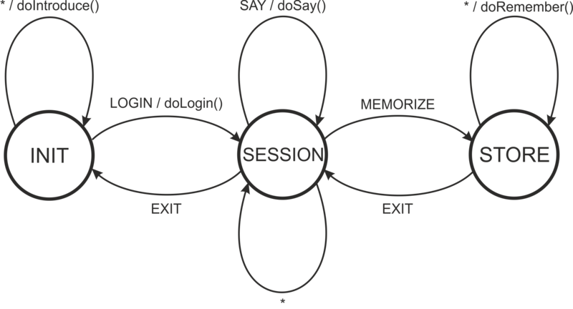
Что такое сессии?
Сессия – это возможность сервера отслеживать важнейшие действия конкретного посетителя сайта.
В нашем случае, она позволит определить, какие товары пользователь добавил в свою корзину.

Slide 4


Что такое куки?
Куки (cookies) – это текстовые файлы, сохраняемые браузером на компьютере пользователя.
Сессия в Ruby on Rails реализована с их помощью.

Slide 5
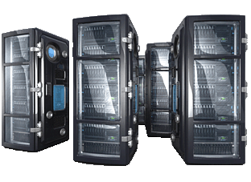
При работе с несколькими серверами,
Имеет смысл хранить информацию о сессии не в приложении, а в отдельном месте, доступном каждой копии приложения.

Slide 6

Размещение сессии в БД:
depot> rake db:sessions:create
exists db/migrate
create db/migrate/004_add_sessions.rb
depot> rake db:migrate

Slide 7

Идентификатор пользователя мы получаем
из запроса его браузера. Для этого используется специализированный объект
params , который содержит все параметры запроса браузера.
Для получения id, необходимо обратиться к параметру params[:id]

Slide 8
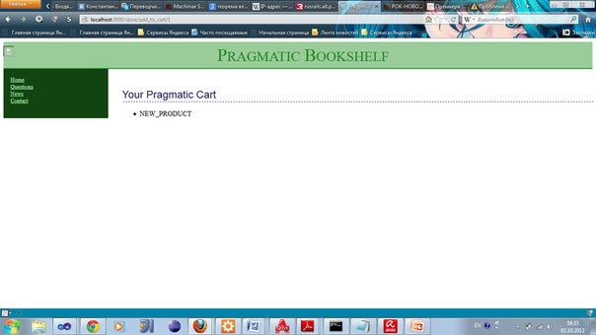
Созданная корзина с добавленным товаром:

Slide 9
Как обрабатывать ошибки?
В Ruby on Rails используется специальная технология для обработки ошибок – Флэш.
Флэш – это область памяти, где мы можем хранить различные материалы при обработке запроса. Обычно Флэш используется для сбора сообщений об ошибках.
Информация флэш-памяти доступна из области представления при использовании метода flash

Slide 10
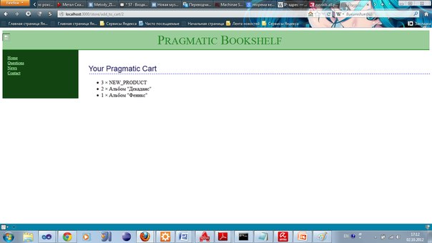
Вывод количества товаров:

Slide 11
Для опустошения корзины нам достаточно очистить объект сессии:
def empty_cart
session[:cart]=nil
flash[:notise]=“Теперь Ваша корзина пуста!”
redirect_to :action => :index
end

Slide 12
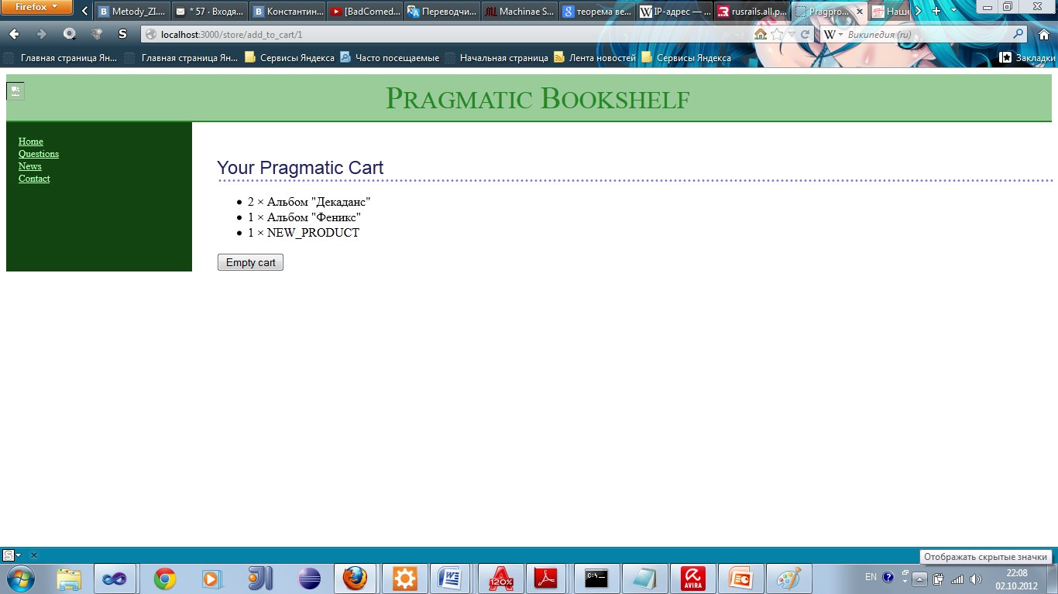
Опустошение корзины:
До…

Slide 13
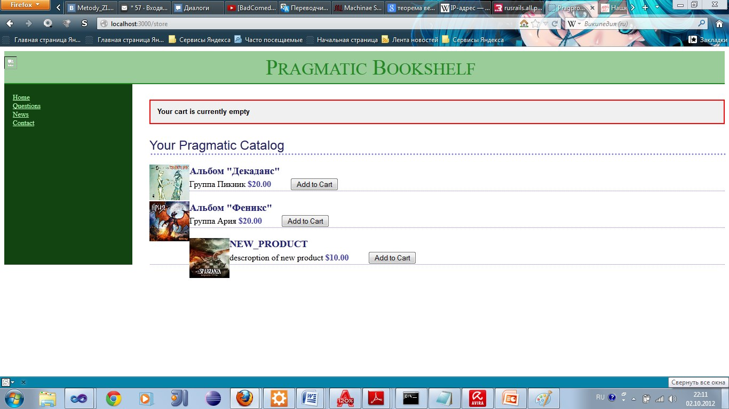
Опустошение корзины:
После.

Slide 14
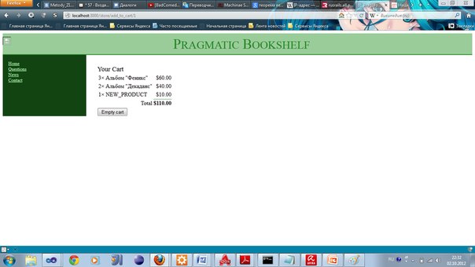
Итог:

Slide 15
Что такое сессия в Ruby on Rails?
Готовая корзина покупателя
Клиентское приложение
Возможность хранить данные каждого посетителя сайта
Сдача экзаменов

Slide 16
Что такое сессия в Ruby on Rails?
Готовая корзина покупателя
Клиентское приложение
Возможность хранить данные каждого посетителя сайта
Сдача экзаменов

Slide 17
Что такое cookies?
Текстовые файлы на сервере
Текстовые файлы на клиентском компьютере посетителя
Картинки на сайте, сделанном на Ruby
Сохранённые на клиентский компьютер изображения

Slide 18
Что такое cookies?
Текстовые файлы на сервере
Текстовые файлы на клиентском компьютере посетителя
Картинки на сайте, сделанном на Ruby
Сохранённые на клиентский компьютер изображения

Slide 19
Что такое Flash в Ruby on Rails
Технология отображения видео
Специальные приложения, встроенные в передаваемую клиенту страницу
Картинки
Технология обработки ошибок

Slide 20
Что такое Flash в Ruby on Rails
Технология отображения видео
Специальные приложения, встроенные в передаваемую клиенту страницу
Картинки
Технология обработки ошибок

Slide 21
Спасибо за внимание!

